Slide 1



TRƯỜNG TIỂU HỌC SÀI ĐỒNG
Bài giảng: Luyện từ và câu
Lớp: 4
GV: TRẦN THỊ HẠNH

Slide 2

KHỞI ĐỘNG
H·y ®Æt mét c©u kÓ Ai thÕ nµo?
- X¸c ®ịnh chñ ng÷ trong c©u em võa ®Æt.

Slide 3
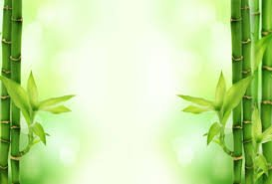
Luyện từ và câu
MỞ RỘNG VỐN TỪ:
CÁI ĐẸP

Slide 4

Bài tập 2. Tìm các từ:
a. Chỉ dùng để thể hiện vẻ đẹp của thiên nhiên, cảnh vật:
M: tươi đẹp
b. Dùng để thể hiện vẻ đẹp của cả thiên nhiên, cảnh vật, người:
M: xinh xắn
a. Chỉ dùng để thể hiện vẻ đẹp của thiên nhiên, cảnh vật:
M: tươi đẹp,
hùng vĩ, tráng lệ, xanh tươi, huy hoàng, hoành tráng, nguy nga, lộng lẫy, kỳ vĩ, sừng sững, rực rỡ, hữu tình, mĩ lệ…
đẹp, rực rỡ, xinh đẹp, lộng lẫy, mĩ lệ, xinh tươi, xinh xắn, duyên dáng, thướt tha…
b.Dùng để thể hiện vẻ đẹp của cả thiên nhiên, cảnh vật, người:
M: xinh xắn,

Slide 5
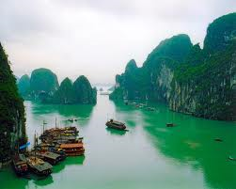
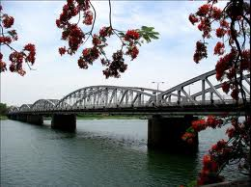
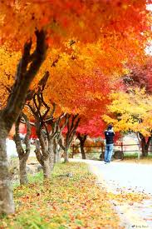
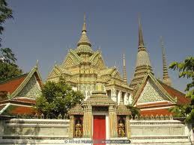
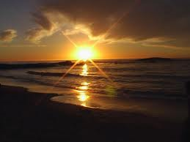
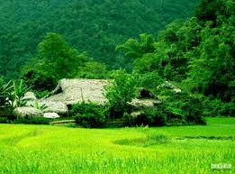
hùng vĩ, kì vĩ
thơ mộng
rực rỡ, sặc sỡ
nguy nga, tráng lệ
huy hoàng
tươi đẹp

Slide 6
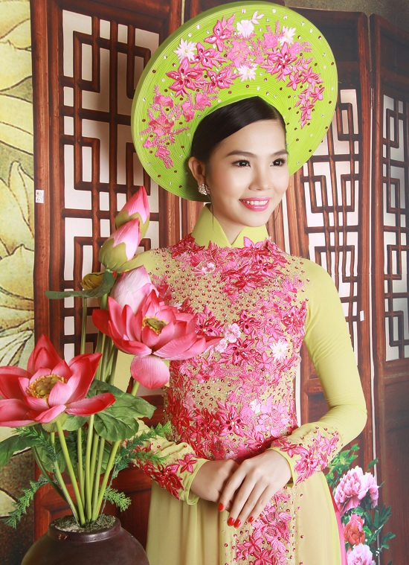
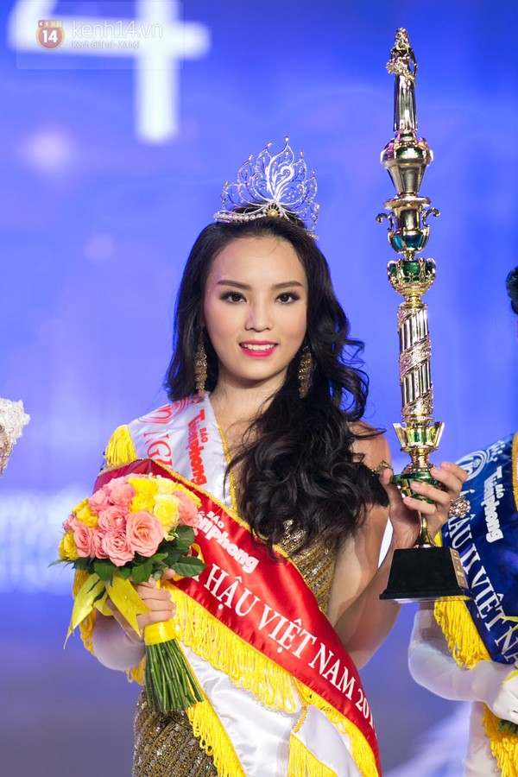
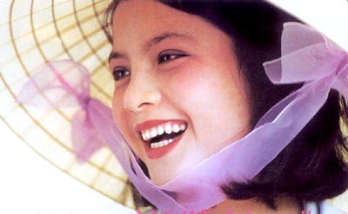
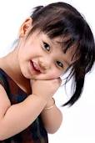
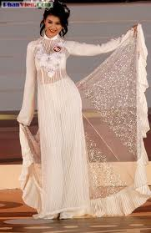
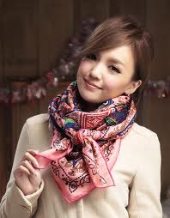
xinh đẹp
xinh đẹp
lộng lẫy
tươi tắn
xinh xinh
thướt tha
duyên dáng

Slide 7

* Bài tập 3. Đặt câu với một từ vừa tìm được ở bài tập 1 hoặc 2.
Các từ tìm được ở bài 1 và 2: dễ thương, thướt tha, yểu điệu, lộng lẫy, rực rỡ, thùy mị, dịu dàng, hiền thục, đằm thắm, trung thực, ngay thẳng, nhân hậu, dũng cảm, hùng vĩ, tráng lệ, xanh tươi, huy hoàng, hoành tráng, nguy nga, lộng lẫy, kỳ vĩ, sừng sững…

Slide 8
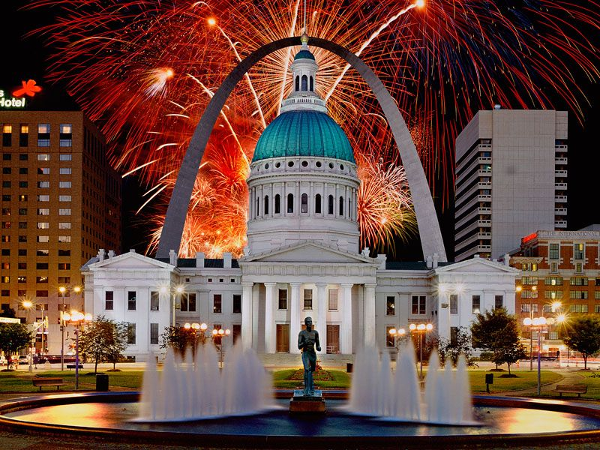
Đặt câu với một từ ngữ em tìm được phù hợp với bức tranh
Lâu đài đẹp nguy nga, lộng lẫy.

Slide 9
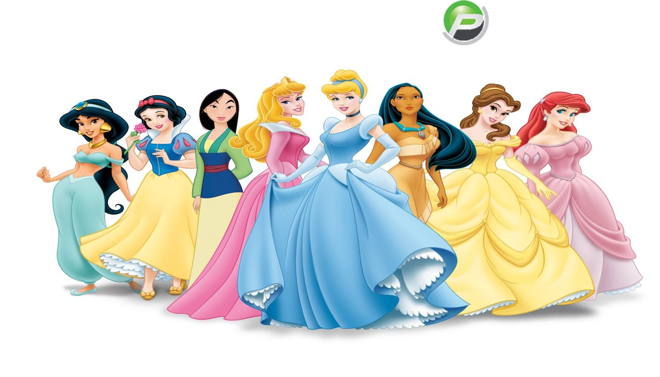
Đặt câu với một từ ngữ em tìm được phù hợp với bức tranh
Nàng công chúa kiêu sa, xinh đẹp.

Slide 10
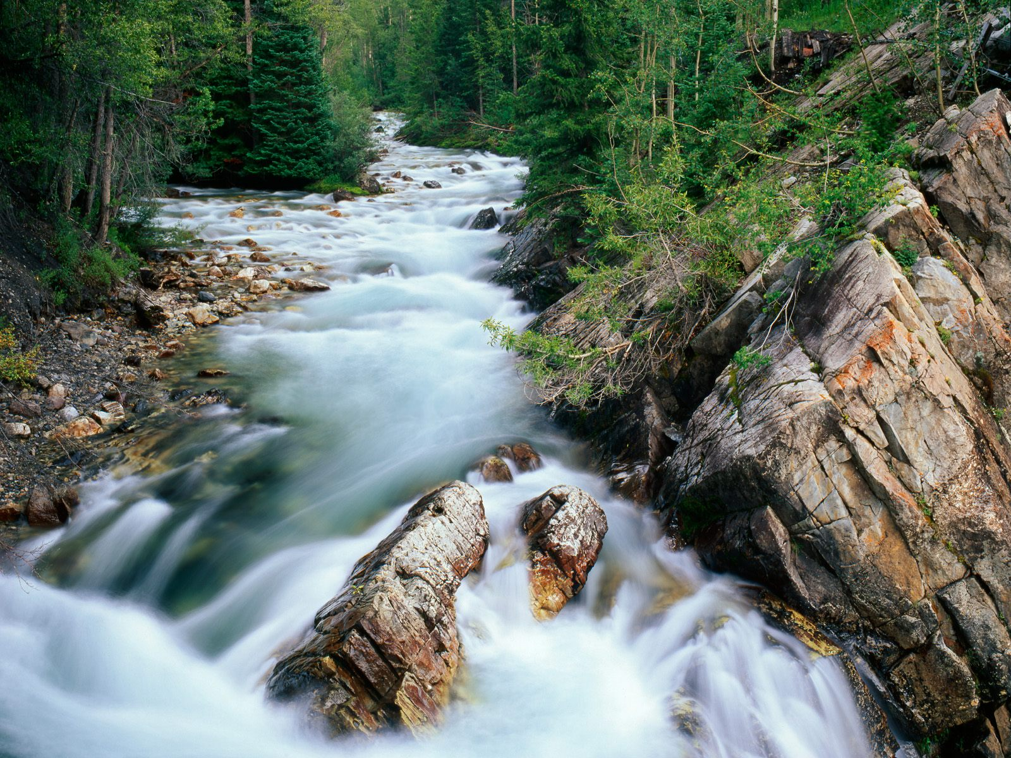
Đặt câu với một từ ngữ em được tìm phù hợp với bức tranh
Phong cảnh
Phong cảnh nơi đây đẹp tuyệt vời.

Slide 11

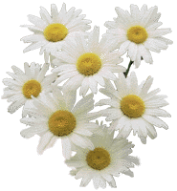
Bài 4: Điền các thành ngữ hoặc cụm từ ở cột A vào những chỗ thích hợp ở cột B.
A
B
đẹp người đẹp nết
.........................................................................em mỉm cười chào mọi người.
Mặt tươi như hoa
Ai cũng khen chị Ba...............................................................................
chữ như gà bới
Ai viết cẩu thả chắc chắn............................................................

Slide 12

TRÒ CHƠI:
AI NHANH HƠN

Slide 13





Câu 1. Trong câu sau có từ nào thuộc chủ đề chúng ta vừa học:
Bạn Lan vừa thông minh vừa xinh đẹp.
Bạn Lan
xinh đẹp
thông minh

Slide 14
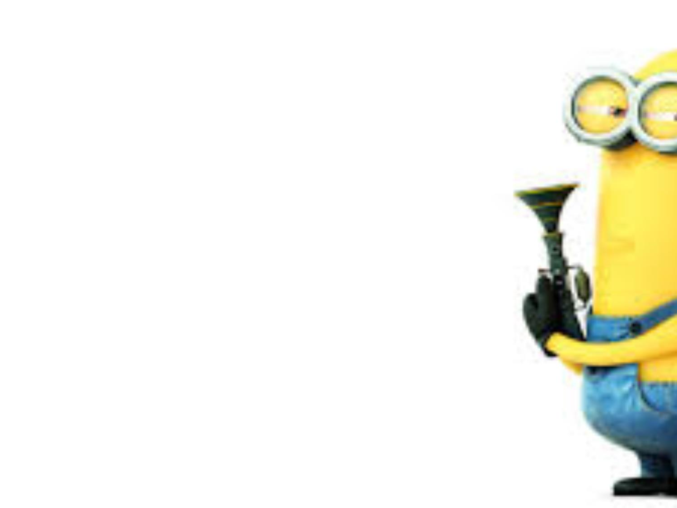




Câu 2. Những từ nào dưới đây dùng để thể hiện vẻ đẹp của thiên nhiên, cảnh vật.
xanh tốt, xinh tươi, nết na
thướt tha, dũng cảm, đằm thắm
tươi đẹp, hùng vĩ, tráng lệ

Slide 15




Câu 3. Những từ ngữ dùng để thể hiện vẻ đẹp của thiên nhiên, cảnh vật và con người là :
Tráng lệ, chân thực, lịch sự
Nhân hậu, lộng lẫy, duyên dáng
Lộng lẫy, xinh đẹp, rực rỡ

Slide 16




Câu 4. Từ nào trong các từ sau thuộc chủ điểm: Cái đẹp
Lộng lẫy, tươi đẹp, xinh xắn
Con đò, rực rỡ, hùng vĩ
Hung ác, thướt tha, xanh tươi

Slide 17

Về nhà:
Ghi nhớ các từ ngữ, thành ngữ có trong bài
Chuẩn bị bài sau: Dấu gạch ngang.
17

Slide 18
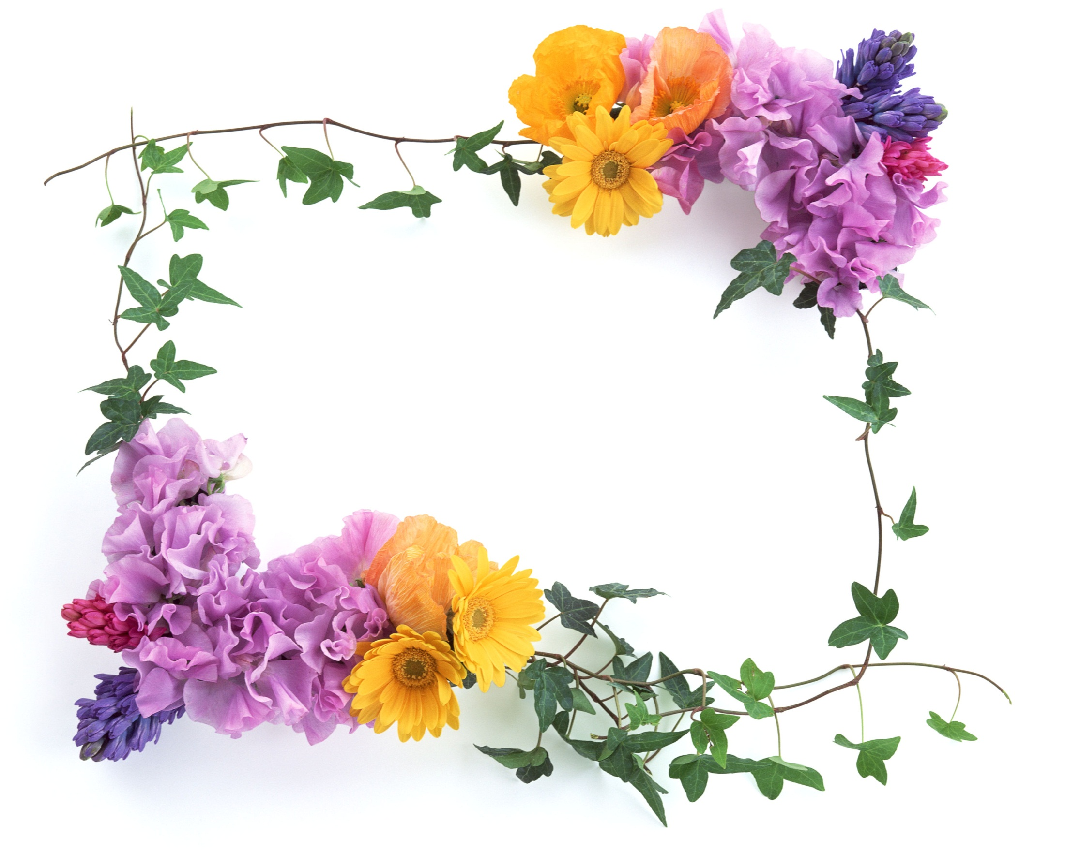
CHÀO CÁC EM !

